Slide 1
UNIDAD 2: Pablo, un embajador de Cristo.
Contenido: La conversión de Saulo.
Objetivo de Aprendizaje 1:
Conocer la Historia de Pablo.

Slide 2
INSTRUCCIONES
Registra en tu cuaderno: nombre de la unidad, fecha, objetivo de la clase.
Da lectura a las porciones bíblicas señaladas aquí y también en tu Biblia.
Desarrolla las actividades indicadas.

Slide 3
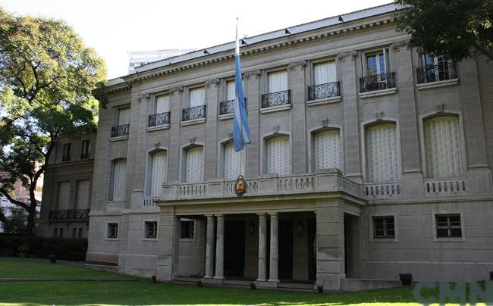
¿Has visitado alguna vez una embajada…
Conoces la labor de un embajador?
Sede de la Embajada de Argentina en Chile
Las Embajadas son la representación diplomática del gobierno de un país ante el gobierno de otro país.
Para más información sobre nuestra nación de Chile, visita:
https://chile.gob.cl/chile/xplica/que-son-las-embajadas-consulados-y-misiones

Slide 4
Actividad I.
Lee la siguiente historia:

Slide 9
Actividad II.
Observa el siguiente video:
https://www.youtube.com/watch?v=gX-jC2xcuow&fbclid=IwAR2PK2HiAc3t3srjP70EbbbHo-GweqzZ-Gb3YC3yj4Ewbj6QBsOTBZHFuQo
Y responde las preguntas.
Base bíblica:
Hechos 7:58-8:1; 9:1-19;
Filipenses 3:3-14.

Slide 10
Registra tus respuestas en el cuaderno.
¿Cuál fue la relación que tuvo Saulo con Esteban?
(Hechos 7:54-60)
2. ¿Qué acciones hizo Saulo para detener a los cristianos, los seguidores de Jesús?
(Hechos 2:1-3)
3. ¿Qué le aconteció a Saulo yendo de camino hacia la ciudad de Damasco?
(Hechos 9:1-19)
4. ¿Qué información declara Pablo en su carta a la ciudad de Filipo, en el capítulo 3?
a) Versículos 5 y 6.
b) Versículos 7 al 14.

Slide 11
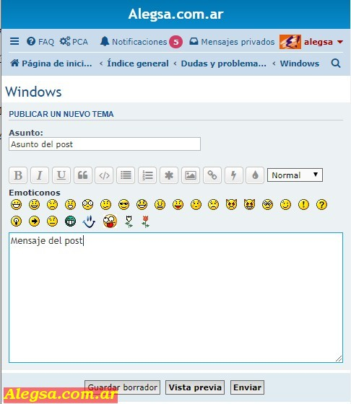
Actividad III.
Para concluir, coméntanos ¿Qué te pareció hasta aquí la historia de Saulo de Tarso?
Déjanos algún posteo…

Slide 12
No olvides tomar todas las precauciones:
Quedarte en casa, disfrutar la familia y colaborar en lo que puedas.
Te animo a enviar un registro fotográfico de tu trabajo al WhatsApp de tu Profesor (a)
¡DIOS te bendiga y te guarde!

